Slide 1
삽질기사
2013180055
게임공학부
허지훈

Slide 2
목차
게임 컨셉
화면 구성
예상 게임 흐름
개발 범위
개발 일정

Slide 3
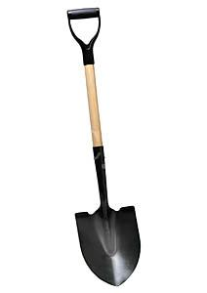
게임 컨셉 (때리고!, 터트리고!, 부수고!)
ㅇ 특이한 무기를
사용한 횡, 종스크롤
게임!
ㅇ 삽을 이용하여
다양한 상황 연출!

Slide 4
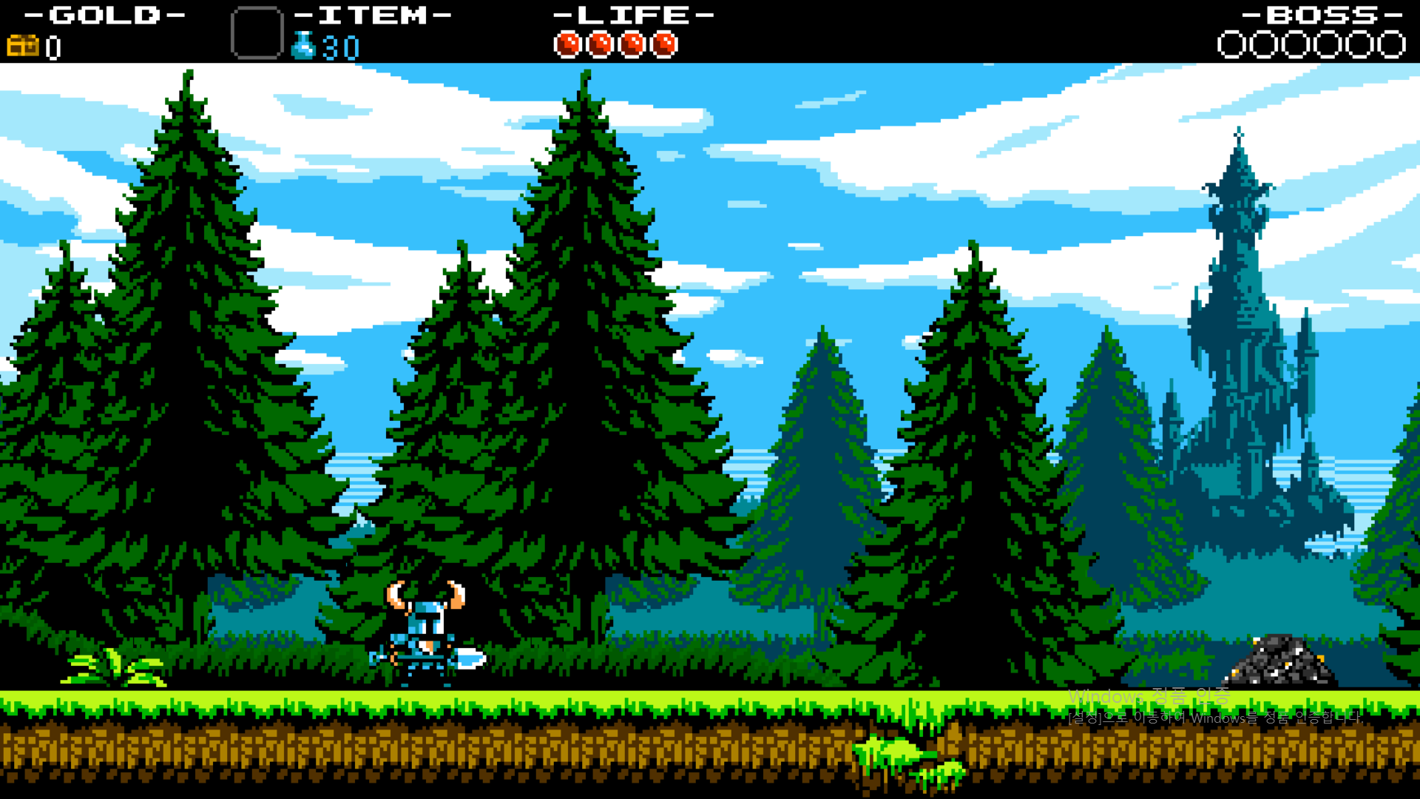
화면 구성
ㅇ 기본 UI 배치
- 돈
- 점수
- 생명
- 보스 생명
ㅇ 메인 화면
- 백그라운드
- 플레이어
- 몬스터
- 각종 오브젝트

Slide 5
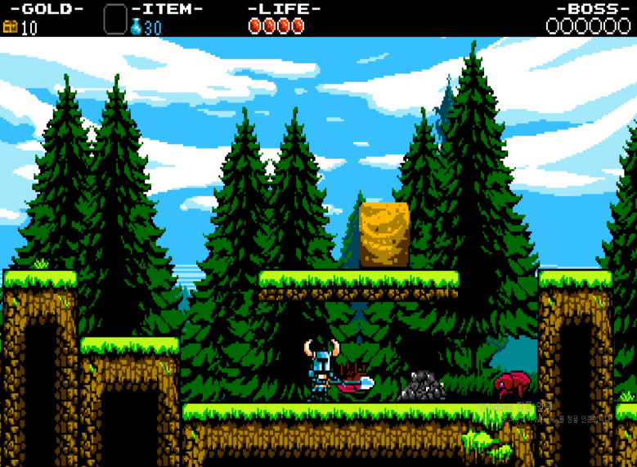
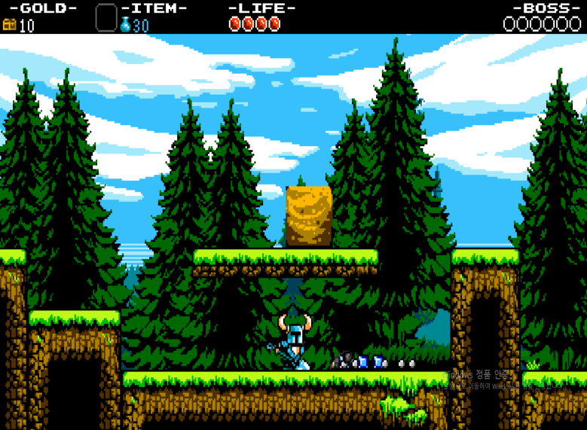
예상 게임 흐름
ㅇ 횡, 종스크롤 진행
ㅇ 삽으로 때리는
몬스터와의 전투
ㅇ 삽질을 해서 각종
아이템 획득

Slide 6
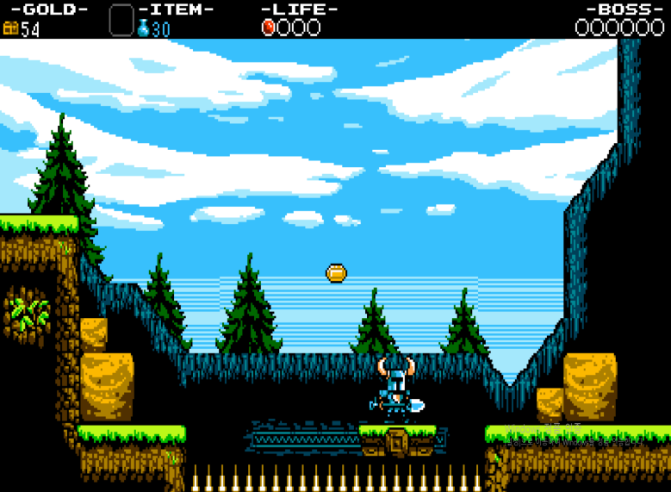
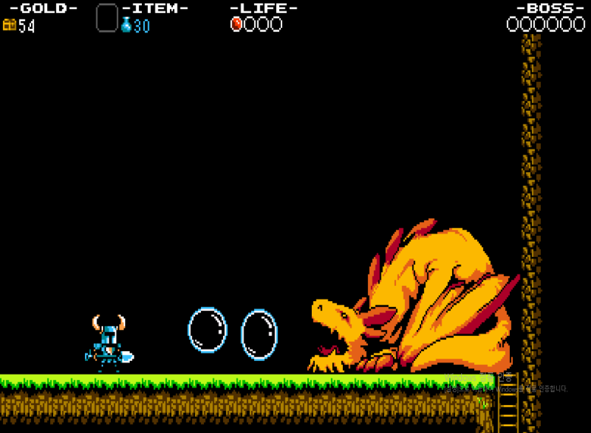
ㅇ 각종 지형지물 활용!
ㅇ 박진감 넘치는
보스전!

Slide 7
개발 범위
내용 | 최소 범위 | 추가 범위
조작법 | 4방향의 키보드 조작 | 키 조합시 다른 액션
캐릭터 기술 | 기본 점프, 공격, 이동 | 키 조합시 다른 액션
MAP | 노가다 방식의 타일 찍기로 스테이지 생성 | 맵을 찍을수 있는 기능 구현후 스테이지 생성 원근감 표현을 위한 백그라운드의 세분화
몬스터 AI | 순찰->발견->접근->공격 | 몬스터 종류에 따른 공격 패턴
게임기능 | 피격시 체력 감소 아이템 획득 및 몬스터 처치시 점수 획득 다양한 오브젝트 활용 | 스킬, 아이템 사용
사운드 | 배경음, 공격, 타격, 피격 | 원작과 근접한 사운드
애니메이션 | 플레이어, 몬스터 애니메이션 | 각종 이펙트 애니메이션

Slide 8
개발 일정
1주차 | 수집 | 1 리소스 수집 2 사용할 리소스 편집
2주차 | 맵 | 1 맵을 찍을 수 있는 기능을 구현 실패 시 노가다로 찍기
3주차 | 맵, 플레이어 | 1 백그라운드의 세분화 2 키보드를 이용한 기본 조작
4주차 | 몬스터, 플레이어 | 1 기본 AI 구현 2 타 오브젝트와 충돌
5주차 | 몬스터, 지형 오브젝트 | 1 몬스터 종류의 다양화 2 AI 추가 구현 3 종류마다 다른 오브젝트 기능들 구현
6주차 | UI | 1 각종 UI 배치 2 각종 UI 연동
7주차 | 게임 흐름 구성 | 1 맵, 플레이어, 몬스터, 각종오브젝트 배치 2 맵 디자인
8주차 | 게임 흐름 구성 | 1 부족한 부분 보충 2 실패한 기능들 재구현
9주차 | 시작과 종료 처리 | 1 실제적인 게임 시작과 종료처리
10주차 | 밸런스 조절, 사운드 | 1 밸런스 조절 2 사운드 넣기
11주차 | 마무리 | 최종 점검 및 릴리즈

Slide 9
감사합니다

